Slide 1

Diego/Lucas

Slide 2
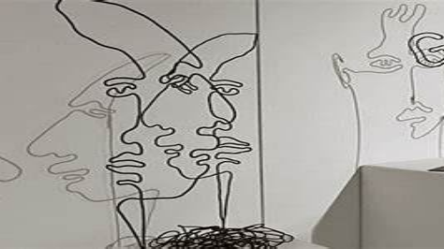
Oeuvre de Stéphane Piedallu

Slide 3
